Slide 1

Programação Orientada a Objetos
Módulo 4
Aula 4 – Encapsulamento
Prof. André Marcelo Panhan

Slide 2
Conteúdo
  Atributos Privados
  Métodos Privados
  Métodos Públicos
  Implementação e Interface de Uso
  Por quê encapsular?
  Acessando ou modificando atributos
  Getters e Setters

Slide 3

Encapsulamento
Atributos Privados
  No sistema do banco, cada objeto da classe Funcionario possui um atributo para guardar o salário do funcionário que ele representa.

Slide 4
Encapsulamento
Atributos Privados
  O atributo salario pode ser acessado ou modificado por código escrito em qualquer classe que esteja no mesmo diretório que a classe Funcionario.
  Portanto, o controle desse atributo é descentralizado.

Slide 5
Encapsulamento
Atributos Privados
  Para identificar algum erro relacionado a manipulação dos salários dos funcionários, é necessário verificar o código de todos os arquivos da pasta onde a classe Funcionario está definida.
  Quanto maior o número de arquivos, menos eficiente será a manutenção da aplicação.

Slide 6
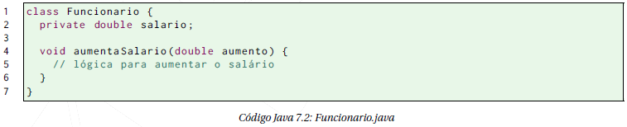
Encapsulamento
Atributos Privados
  Podemos obter um controle centralizado tornando o atributo salario privado e definindo métodos para implementar todas as lógicas que utilizam ou modificam o valor desse atributo.
  Podemos torná-lo privado, acrescentando o modificador private.

Slide 7
Encapsulamento
Atributos Privados
  Um atributo privado só pode ser acessado ou alterado por código escrito dentro da classe na qual ele foi definido.
  Se algum código fora da classe Funcionario tentar acessar ou alterar o valor do atributo privado salario, um erro de compilação será gerado.

Slide 8
Encapsulamento
Atributos Privados
  Definir todos os atributos como privado e métodos para implementar as lógicas de acesso e alteração é quase uma regra da orientação a objetos.
  O intuito é ter sempre um controle centralizado dos dados dos objetos para facilitar a manutenção do sistema e a detecção de erros.

Slide 9
Encapsulamento
Métodos Privados
  O papel de alguns métodos pode ser o de auxiliar outros métodos da mesma classe.
  E muitas vezes, não é correto chamar esses métodos auxiliares de fora da sua classe diretamente.

Slide 10
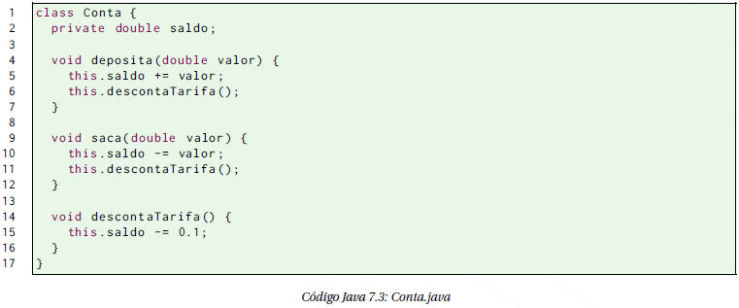
Encapsulamento
Métodos Privados
  No exemplo abaixo, o método descontaTarifa() é um método auxiliar dos métodos deposita() e saca().

Slide 11
Encapsulamento
Métodos Privados
  Além disso, ele não deve ser chamado diretamente, pois a tarifa só deve ser descontada quando ocorre um depósito ou um saque.

Slide 12

Encapsulamento
Métodos Privados
  Para garantir que métodos auxiliares não sejam chamados por códigos escritos fora da classe na qual eles foram definidos, podemos torná-los privados, acrescentando o modificador private.
  Qualquer chamada ao método descontaTarifa() realizada fora da classe Conta gera um erro de compilação.

Slide 13
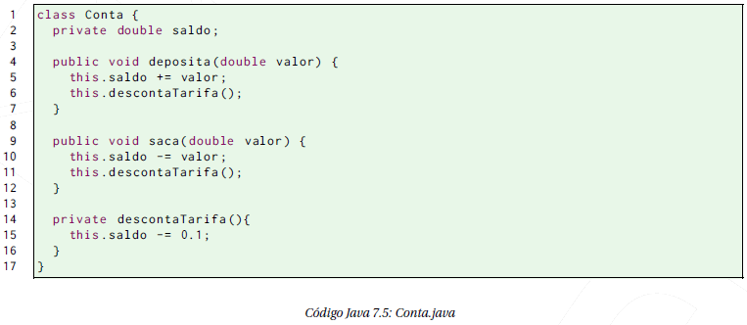
Encapsulamento
Métodos Públicos
  Os métodos que devem ser chamados a partir de qualquer parte do sistema devem possuir o modificador de visibilidade public.

Slide 14
Encapsulamento
Implementação e Interface de Uso
  Dentro de um sistema orientado a objetos, cada objeto realiza um conjunto de tarefas de acordo com as suas responsabilidades.
  Por exemplo, os objetos da classe Conta realizam as operações de saque, depósito, transferência e geração de extrato.

Slide 15
Encapsulamento
Implementação e Interface de Uso
  Para descobrir o que um objeto pode fazer, basta olhar para as assinaturas dos métodos públicos definidos na classe desse objeto.
  A assinatura de um método é composta pelo seu nome e seus parâmetros.
  As assinaturas dos métodos públicos de um objeto formam a sua interface de uso.

Slide 16
Encapsulamento
Implementação e Interface de Uso
  Por outro lado, para descobrir como um objeto da classe Conta realiza as suas operações, devemos observar o corpo de cada um dos métodos dessa classe.
  Os corpos dos métodos constituem a implementação das operações dos objetos.

Slide 17
Encapsulamento
Por quê encapsular?
  Uma das ideias mais importantes da orientação a objetos é o encapsulamento.
  Encapsular significa esconder a implementação dos objetos.
  O encapsulamento favorece principalmente dois aspectos de um sistema:
    Manutenção
    Desenvolvimento.

Slide 18
Encapsulamento
Por quê encapsular?
  A manutenção é favorecida pois, uma vez aplicado o encapsulamento, quando o funcionamento de um objeto deve ser alterado, em geral, basta modificar a classe do mesmo.
  O desenvolvimento é favorecido pois, uma vez aplicado o encapsulamento, conseguimos determinar precisamente as responsabilidades de cada classe da aplicação.

Slide 19
Encapsulamento
Acessando ou modificando atributos
  Aplicando a ideia do encapsulamento, os atributos deveriam ser todos privados.
  Consequentemente, os atributos não podem ser acessados ou modificados por código escrito fora da classe na qual eles foram definidos.

Slide 20
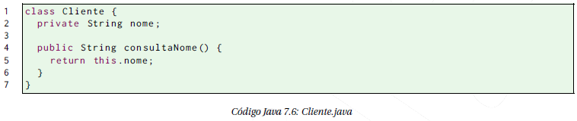
Encapsulamento
Acessando ou modificando atributos
  Porém, muitas vezes, as informações armazenadas nos atributos precisam ser consultadas de qualquer lugar do sistema.
  Nesse caso, podemos disponibilizar métodos para consultar os valores dos atributos.

Slide 21
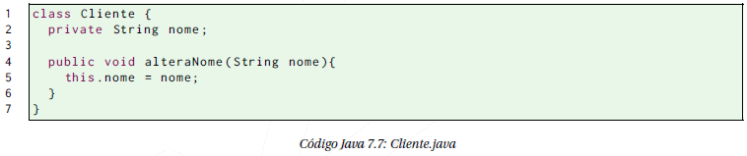
Encapsulamento
Acessando ou modificando atributos
  Da mesma forma, eventualmente, é necessário modificar o valor de um atributo a partir de qualquer lugar do sistema.
  Nesse caso, também poderíamos criar um método para essa tarefa.

Slide 22
Encapsulamento
Acessando ou modificando atributos
  Muitas vezes, é necessário consultar e alterar o valor de um atributo a partir de qualquer lugar do sistema.
  Nessa situação, podemos definir os dois métodos discutidos anteriormente.
  Mas, o que é melhor?
  Criar os dois métodos (um de leitura e outro de escrita) ou deixar o atributo público?

Slide 23
Encapsulamento
Acessando ou modificando atributos
  Quando queremos consultar a quantidade de combustível de um automóvel, olhamos o painel ou abrimos o tanque de combustível?
  Quando queremos alterar o toque da campainha de um celular, utilizamos os menus do celular ou desmontamos o aparelho?

Slide 24
Encapsulamento
Acessando ou modificando atributos
  Acessar ou modificar as propriedades de um objeto manipulando diretamente os seus atributos é uma abordagem que normalmente gera problemas.
  Por isso, é mais seguro para a integridade dos objetos e, consequentemente, para a integridade da aplicação, que esse acesso ou essa modificação sejam realizados através de métodos do objeto.

Slide 25
Encapsulamento
Acessando ou modificando atributos
  Utilizando métodos, podemos controlar como as alterações e as consultas são realizadas.
  Ou seja, temos um controle maior.

Slide 26
Encapsulamento
Getters e Setters
  Na linguagem Java, há uma convenção de nomenclatura para os métodos que têm como finalidade acessar ou alterar as propriedades de um objeto.
  Segundo essa convenção, os nomes dos métodos que permitem a consulta das propriedades de um objeto devem possuir o prefixo get.
  Analogamente, os nomes dos métodos que permitem a alteração das propriedades de um objeto devem possuir o prefixo set.

Slide 27
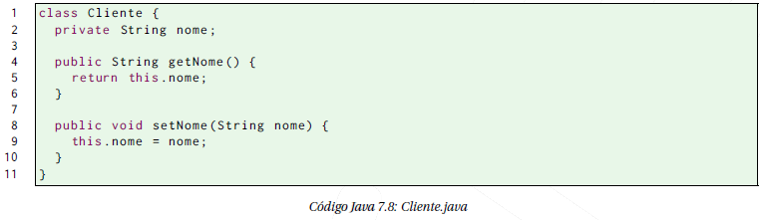
Encapsulamento
Getters e Setters
  Na maioria dos casos, é muito conveniente seguir essa convenção, pois os desenvolvedores Java já estão acostumados com essas regras de nomenclatura e o funcionamento de muitas bibliotecas do Java depende fortemente desse padrão.

Slide 28
Encapsulamento
Exercícios de Fixação
  Crie um projeto no Eclipse chamado Encapsulamento.
  Defina uma classe para representar os funcionários do banco com um atributo para guardar os salários e outro para os nomes.
  Teste a classe Funcionario criando um objeto e manipulando diretamente os seus atributos.

Slide 29
Encapsulamento
Exercícios de Fixação
  Compile a classe Teste e perceba que ela pode acessar ou modificar os valores dos atributos de um objeto da classe Funcionario. Execute o teste e observe o console.
  Aplique a ideia do encapsulamento tornando os atributos definidos na classe Funcionario privados.

Slide 30
Encapsulamento
Exercícios de Fixação
  Tente compilar novamente a classe Teste. Observe os erros de compilação. Lembre-se que um atributo privado só pode ser acessado por código escrito na própria classe do atributo.
  Crie métodos de acesso com nomes padronizados para os atributos definidos na classe Funcionario.

Slide 31
Encapsulamento
Exercícios de Fixação
  Altere a classe Teste para que ela utilize os métodos de acesso ao invés de manipular os atributos do objeto da classe Funcionario diretamente. Compile e execute o teste!
  Gere os getters e setters com os recursos do Eclipse. Para isso, remova os métodos que você criou na classe Funcionario.

Slide 32
Próxima Aula
Herança
  Reutilização de Código
  Uma classe para todos os serviços
  Uma classe para cada serviço
  Uma classe genérica e várias específicas
  Preço Fixo
  Reescrita de Método
  Fixo + Específico
  Construtores e Herança

